Slide 1
Сабақтың тақырыбы: артқы фон мен ойын кейіпкерлері

Slide 2
Сабақтың мақсаты:
ойынның артқы фонын жасау;
дайын кейіпкерлерді ойынға жүктеу.

Slide 3
Ойынды жасау алгоритмі төмендегідей:
Терезені ашу;
Артқы фонға түс беру (бояу құю);
Ойын кейіпкерін жүктеу.

Slide 4
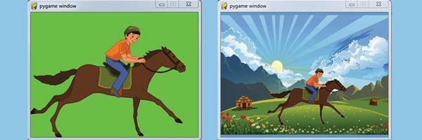
Pygame-де артқы фонды орнату:
ойын барысында кейіпкердің артында көрініп тұратын фонда екі түрлі беруге болады:
1) ойын алаңын таңдаған бір түспен
толық бояу.
Бұл суретте screen.fill((150, 150, 100))
командасы арқылы ойын терезесін
RGB=(150, 150, 100) түсімен толтырып боядық.
2) артқы фонға ойын тақырыбына
сай сурет кірістіру.
Бұл суретте pygame.Image.Load( ) командасы
арқылы файлдан қажетті суретті жүктедік.

Slide 5
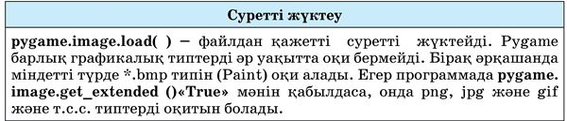
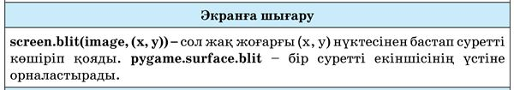
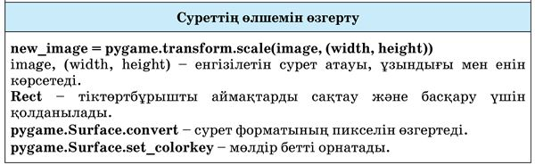
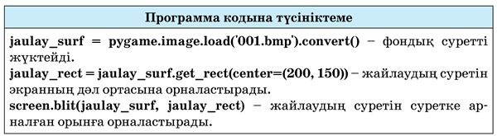

Slide 6
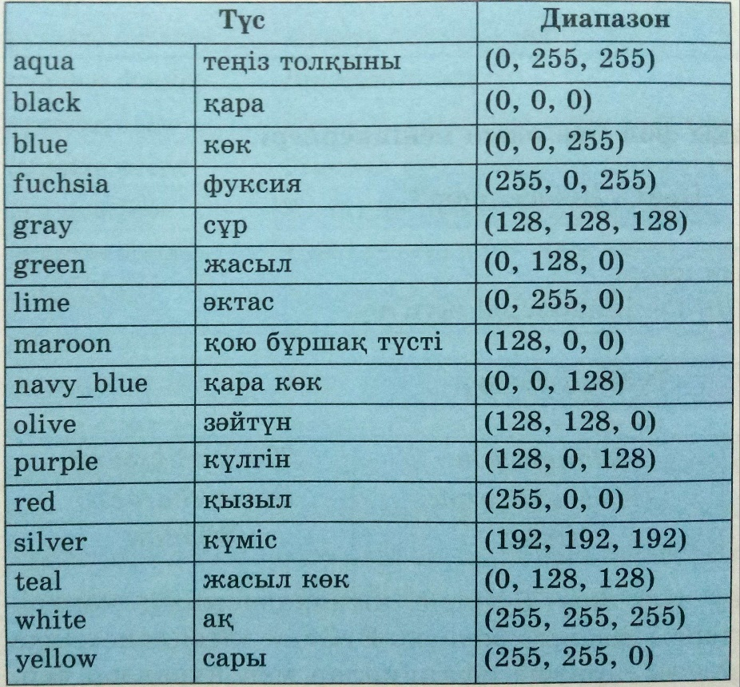

PyGame-ғы түстер
RGB кескіні

Slide 7
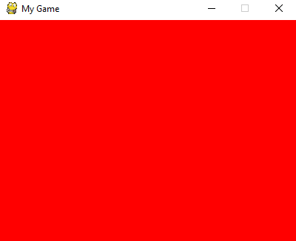
Төмендегі программа кодын тергенде, нәтижесінде қызыл түсті фонмен боялған «My Game» атты терезе пайда болады
import pygame
pygame.init()
screen=pygame.display.set_mode((400,300))
pygame.display.set_caption('My Game')
red=(255,0,0)
screen.fill(red)
pygame.display.flip()
running=True
while running:
for event in pygame.event.get():
if event.type==pygame.QUIT:
running=False
pygame.quit()

Slide 8
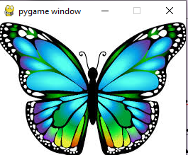
Төмендегі программа кодын тергенде, нәтижесінде қызыл фонында сурет кескінделген терезе пайда болады
https://repl.it/languages/pygame
import pygame
pygame.init()
screen=pygame.display.set_mode((265,190))
img_surf=pygame.image.load('batter.jpg')
img_rect=img_surf.get_rect(center=(133,95))
screen.blit(img_surf, img_rect)
pygame.display.update()
while 1:
for i in pygame.event.get():
if i.type==pygame.QUIT:
exit()
pygame.time.delay(20)

Slide 9
Тапсырма «Міндетті деңгей»
1. Фон дегеніміз не? ​2. Ойынға фон кірістірудің қандай жолдарын айта аласың? ​3. Рygame-де фондық сурет жүктеу үшін қандай команда қолданасың? ​4. Бір суретті екіншісінің үстіне орналастыру үшін қандай команда қолданылады?

Slide 10
Практикалық жұмыс «Мүмкін деңгей»
Суретті экранға шығаратын программа жазыңыз:
Экран өлшемін орнату: (800, 600);
Артқы фонды қажет түспен бояу (кез-келген түсті таңдауға болады), түстермен эксперимент жасап көріңіздер;
Экранның жұмыс аумағына кеңістік кораблін қосу, файл shuttle.Png
Артқы фонға сатурн суретін орнату, файл saturn.Jpg
Жазылған программаны сақтау.
https://repl.it/languages/pygame

Slide 11
Рефлексия
бақыттымын
қуаныштымын
түсінбедім
РЕФЛЕКЦИЯ
жаңалық
болды
күтпеген оқиға
қызықсыз

Slide 12
ОҚУ тапсырмаСЫ
Кітаптан 5.2. тақырыпты оқу
https://repl.it/languages/pygame

